Slide 1



Slide 2

REGISTO NACIONAL DE DOENÇA RENAL CRÓNICA
Gabinete do Registo da Doença Renal Crónica da Sociedade Portuguesa de Nefrologia
2025

Slide 3

SUMÁRIO
Dados globais da incidência e prevalência de doentes em Tratamento Substitutivo Renal (Hemodiálise, Diálise Peritoneal, Transplantação Renal e Tratamento médico conservador) e Análises por grupos etários e género
Comparação da incidência e prevalência dos dados no Registo Português com dados europeus e internacionais
Ponderação da idade média dos doentes em Diálise
Etiologia da Doença Renal Crónica nos doentes incidentes e prevalentes em Hemodiálise e Diálise Peritoneal
Taxa de mortalidade e causas de morte em Hemodiálise e Diálise Peritoneal

Slide 4

GABINETE DE REGISTO DA SPN
1984-1990
1984
1991-1992
Dr. João Ribeiro Santos
Dr. Pedro Ponce
1991
1993
Dr. João Ribeiro Santos
1993
1994-1997
1997-2007
1994
Dr. Francisco Remédio
Dr. João Pinto dos Santos
1997
2019-2026
2007-2018
Ana Galvão
2007
Dr. Fernando Macário
Maria João Carvalho
2019
Rita Leal
Marta Neves
Manuel Amoedo
Gil Silva
Gabinete do Registo da Doença Renal Crónica da Sociedade Portuguesa de Nefrologia
Ana Galvão

Slide 5
ABREVIATURAS
DRC | - Doença Renal Crónica
HD | - Hemodiálise
DP | - Diálise Peritoneal
TX | - Transplante Renal
TMC | - Tratamento Médico Conservador
TSR | - Tratamento Substituição Renal
Dts | - Doentes
HDF | - Hemodiafiltração
PMP | - Por Milhão de População
AV | - Acesso Vascular
FAV | - Fístula Arteriovenosa
PAV | - Protese arteriovenosa
CVCp | - Cateter venoso Central provisório
CLD | - Cateter de Longa Duração
ERA | - European Renal Association
Gabinete do Registo da Doença Renal Crónica da Sociedade Portuguesa de Nefrologia
Ana Galvão

Slide 6

TRATAMENTO DE SUBSTITUIÇÃO DA FUNÇÃO RENAL
Amostra em estudo
1

Slide 7
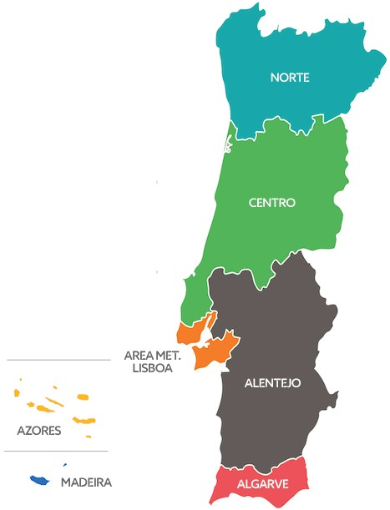

AMOSTRA EM ESTUDO 2025
Inquéritos diferenciados para HD, DP, Tx e TMC
140
Centros de Hemodiálise
27
Unidades de Diálise Peritoneal
20
Unidades de Tratamento Médico Conservador
8
Centros de Transplante Renal para Adultos e 1 Pediátrico
100%
TAXA DE RESPOSTA
Gabinete do Registo da Doença Renal Crónica da Sociedade Portuguesa de Nefrologia
Ana Galvão

Slide 8
NOVOS DOENTES A INICIAR TSFR EM 2025
n = 2923
76 %
2220
Novos doentes iniciaram Hemodiálise
274
Novos doentes iniciaram Diálise Peritoneal
13,6 %
32
Doentes submetidos a
TX Renal Pre-Emptive
9,3 %
1,1 %
397
Novos doentes iniciaram Tratamento Conservador
31,2 % > 80 ANOS
Gabinete do Registo da Doença Renal Crónica da Sociedade Portuguesa de Nefrologia
Ana Galvão

Slide 9
DOENTES PREVALENTES EM TSFR (31 DEZEMBRO 2025)
n = 21856
0,53
Nº de DtsTx / Nº Dts D
2025:
+ 525 Tx renais
443 de dador cadáver
82 de dador vivo
Gabinete do Registo da Doença Renal Crónica da Sociedade Portuguesa de Nefrologia
Ana Galvão

Slide 10
INCIDÊNCIA (PMP) DE NOVOS DOENTES EM TSFR EM 2025
272,3
PMP
Incidência total de novos doentes a iniciar Tratamento Substitutivo da Função Renal
Gabinete do Registo da Doença Renal Crónica da Sociedade Portuguesa de Nefrologia
Ana Galvão

Slide 11
INCIDÊNCIA DE NOVOS DOENTES A INICIAR DIÁLISE (HD+DP) PMP 2005-2025
-1,5 %
Redução de 1,5 % na incidência de novos doentes em diálise em relação a 2024
Gabinete do Registo da Doença Renal Crónica da Sociedade Portuguesa de Nefrologia
Ana Galvão

Slide 12
COMO NOS COMPARAMOS
Incidência
2

Slide 13
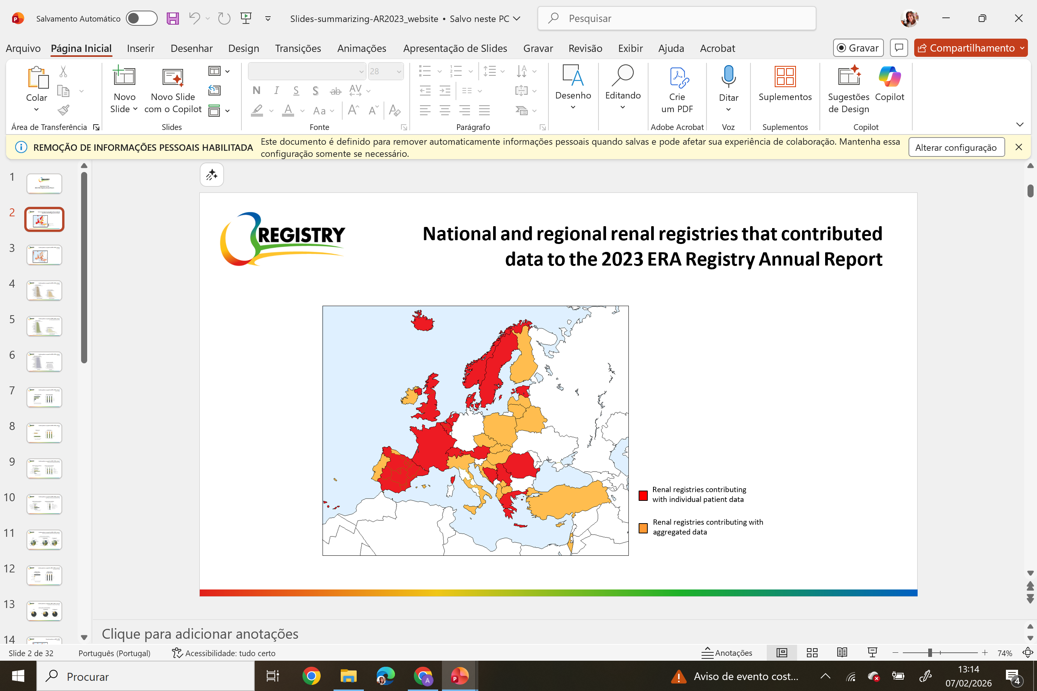
DADOS DA INCIDÊNCIA DA ERA 2023
Gabinete do Registo da Doença Renal Crónica da Sociedade Portuguesa de Nefrologia
Ana Galvão

Slide 14
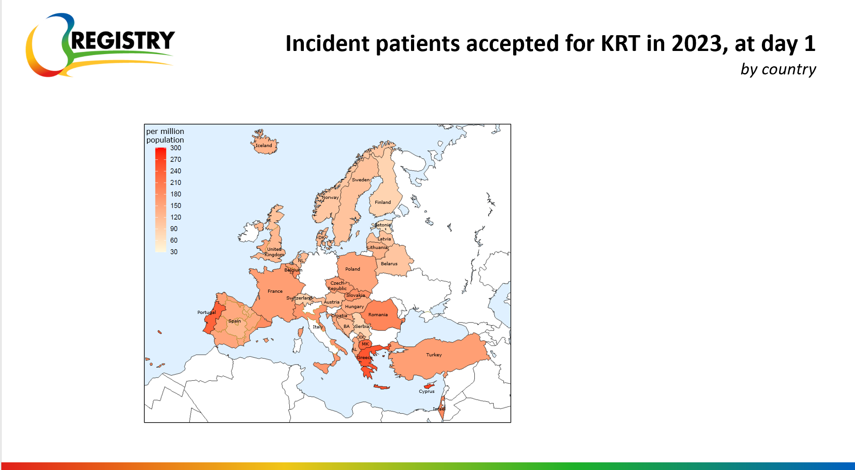
DADOS DA INCIDÊNCIA DA ERA 2023
Incidência
237 pmp
Portugal 2023
Gabinete do Registo da Doença Renal Crónica da Sociedade Portuguesa de Nefrologia
Ana Galvão

Slide 15
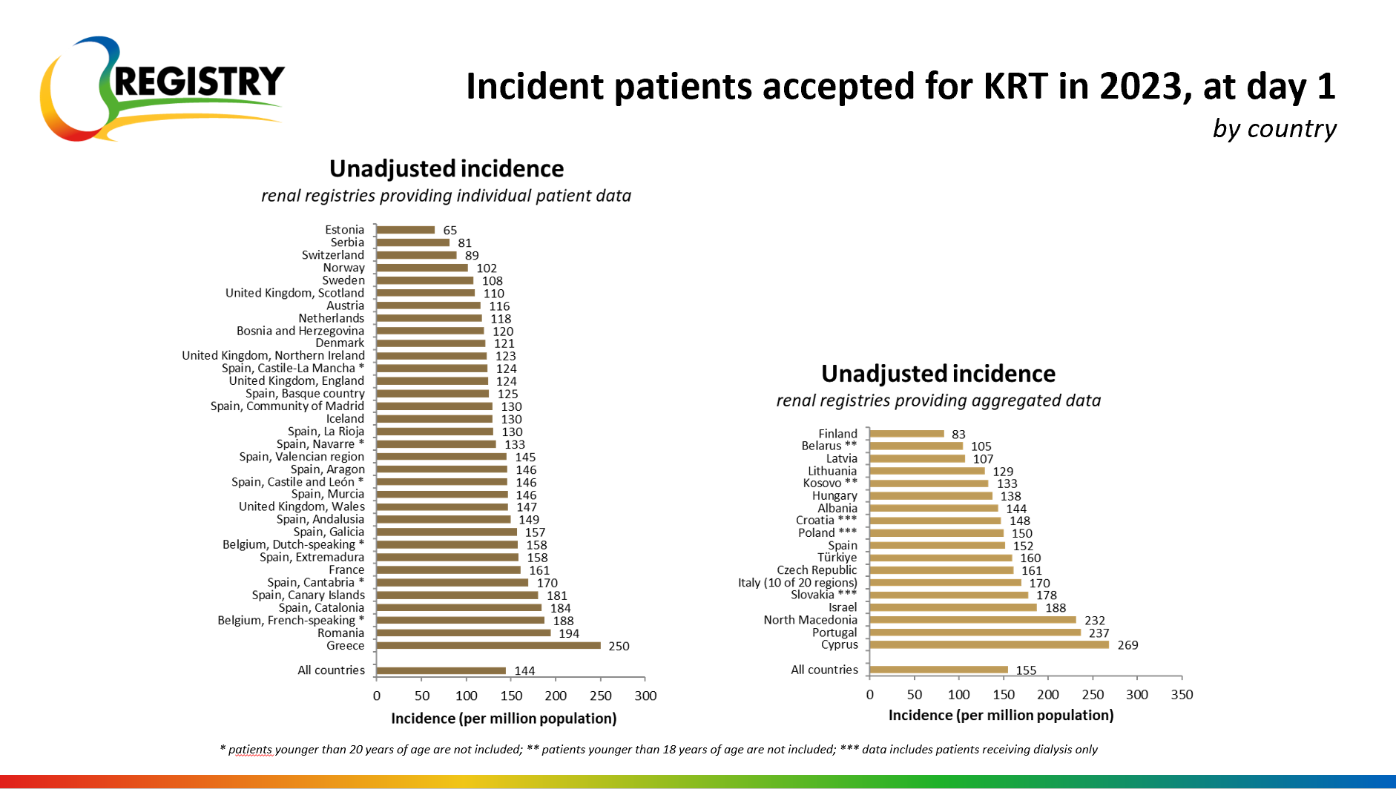
DADOS DA INCIDÊNCIA DA ERA 2023
Gabinete do Registo da Doença Renal Crónica da Sociedade Portuguesa de Nefrologia
Ana Galvão

Slide 16
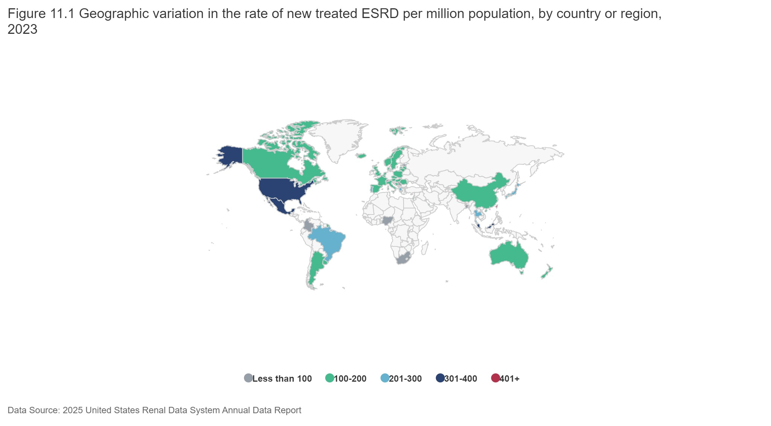
DADOS DA INCIDÊNCIA DA USRDS 2023
Incidência
200-300
pmp
Portugal 2023
Gabinete do Registo da Doença Renal Crónica da Sociedade Portuguesa de Nefrologia
Ana Galvão

Slide 17
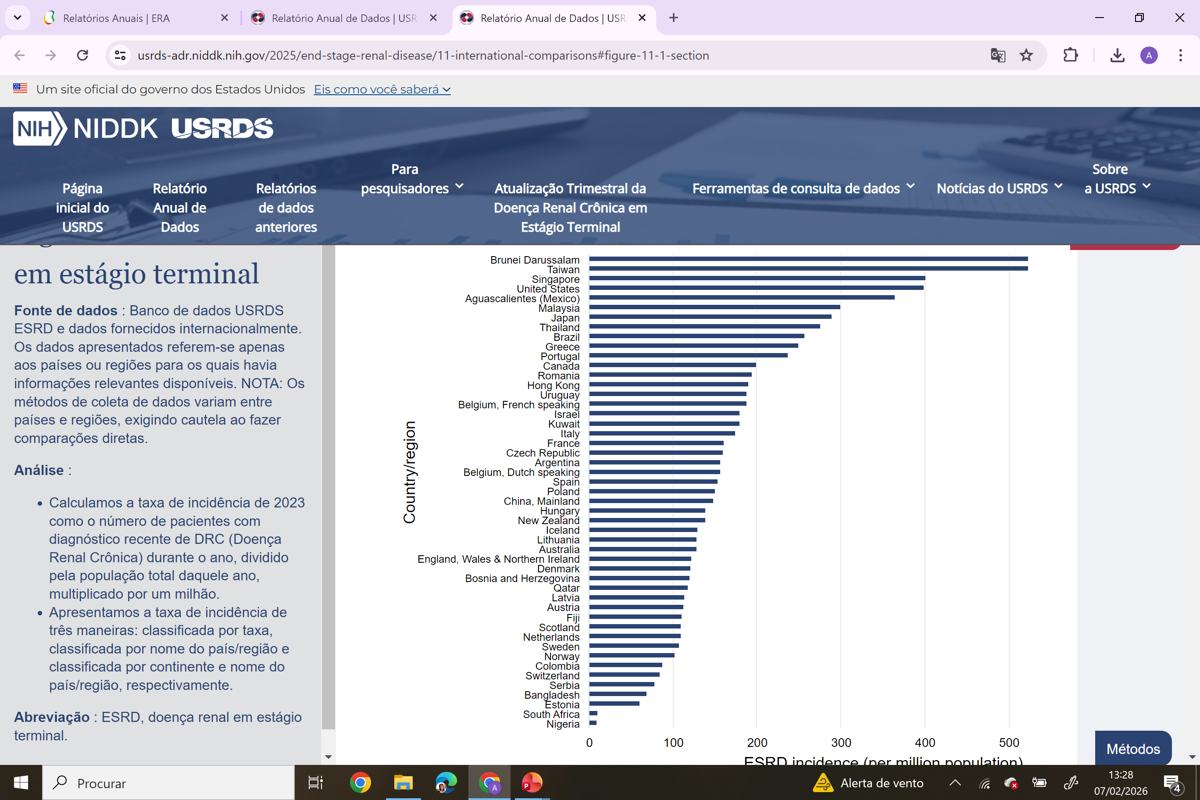
DADOS DA INCIDÊNCIA DA USRDS 2023
Fig 11.2 Taxa de novos casos de DRC tratados, por país ou região, 2023
ESRD Incidence (per million population)
Gabinete do Registo da Doença Renal Crónica da Sociedade Portuguesa de Nefrologia
Ana Galvão

Slide 18
ETIOLOGIA DA DRC NOS DOENTES INCIDENTES EM DIÁLISE (HD+DP) 2025
28,2%
Diabetes Mellitus
N = 2481
Não disponível - 13
Gabinete do Registo da Doença Renal Crónica da Sociedade Portuguesa de Nefrologia
Ana Galvão

Slide 19
DM e HTA COMO CAUSA DA DRC NOS DOENTES INCIDENTES EM DIÁLISE 2015-2025
Gabinete do Registo da Doença Renal Crónica da Sociedade Portuguesa de Nefrologia
Ana Galvão

Slide 20
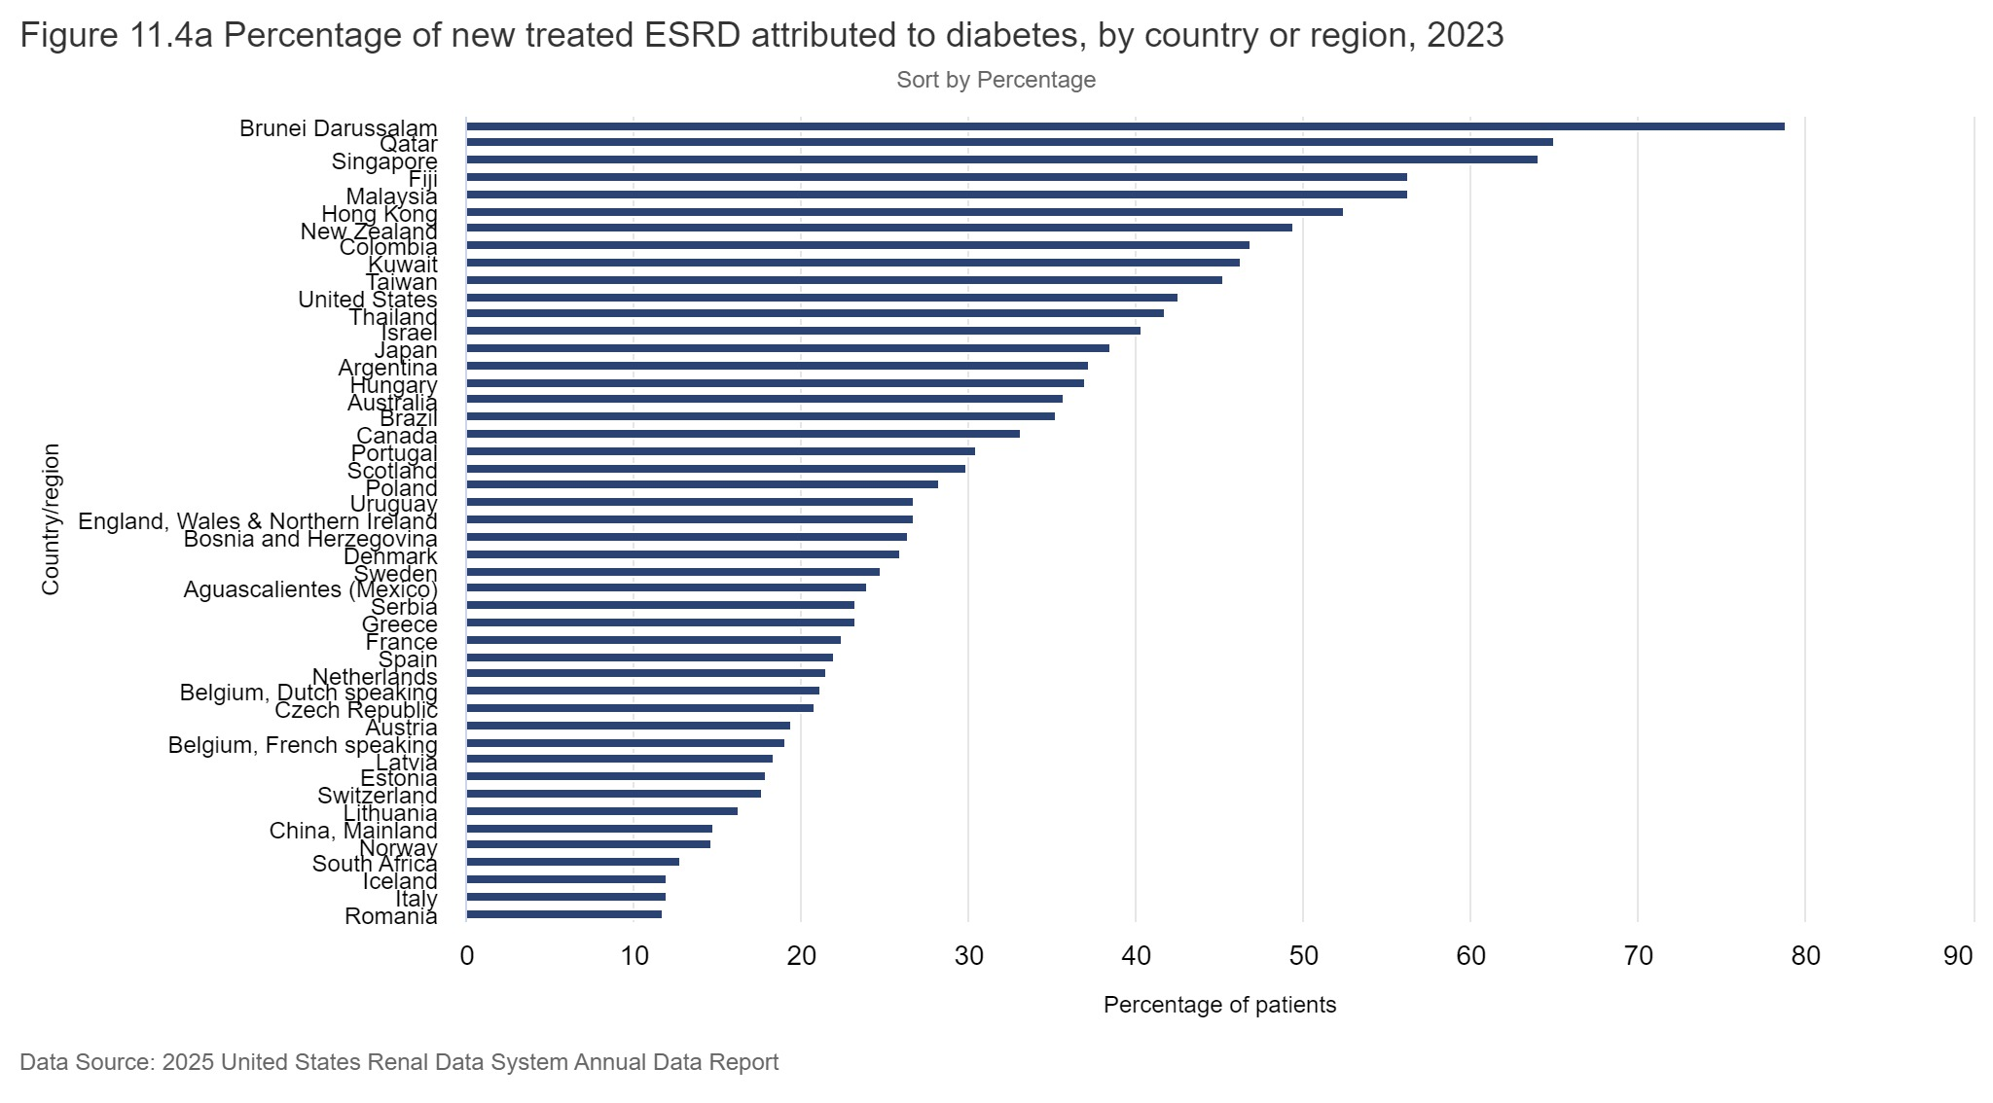
% DE DM COMO CAUSA DA DRC NOS DOENTES INCIDENTES EM DIÁLISE – COMPARAÇÃO INTERNACIONAL
Gabinete do Registo da Doença Renal Crónica da Sociedade Portuguesa de Nefrologia
Ana Galvão

Slide 21
PREVALÊNCIA DE DOENTES SOB TSFR (PMP) A 31 DEZEMBRO 2025
2021,1
pmp
Prevalência Total de Doentes sob TSFR
Gabinete do Registo da Doença Renal Crónica da Sociedade Portuguesa de Nefrologia
Ana Galvão

Slide 22
PREVALÊNCIA DE DOENTES SOB TSFR (HD+DP+TX) PMP A 31 DE DEZEMBRO 2015-2025
Gabinete do Registo da Doença Renal Crónica da Sociedade Portuguesa de Nefrologia
Ana Galvão

Slide 23
PREVALÊNCIA DE DOENTES EM DIÁLISE PMP (HD+DP) A 31 DE DEZEMBRO 2005-2025
Gabinete do Registo da Doença Renal Crónica da Sociedade Portuguesa de Nefrologia
Ana Galvão

Slide 24
CRESCIMENTO ANUAL DO Nº DE DOENTES EM DIÁLISE (HD + DP) 2005-2025
- 0,2 %
Diminuição de 0,2 % do pool de doentes em diálise em relação a 2024
Gabinete do Registo da Doença Renal Crónica da Sociedade Portuguesa de Nefrologia
Ana Galvão

Slide 25
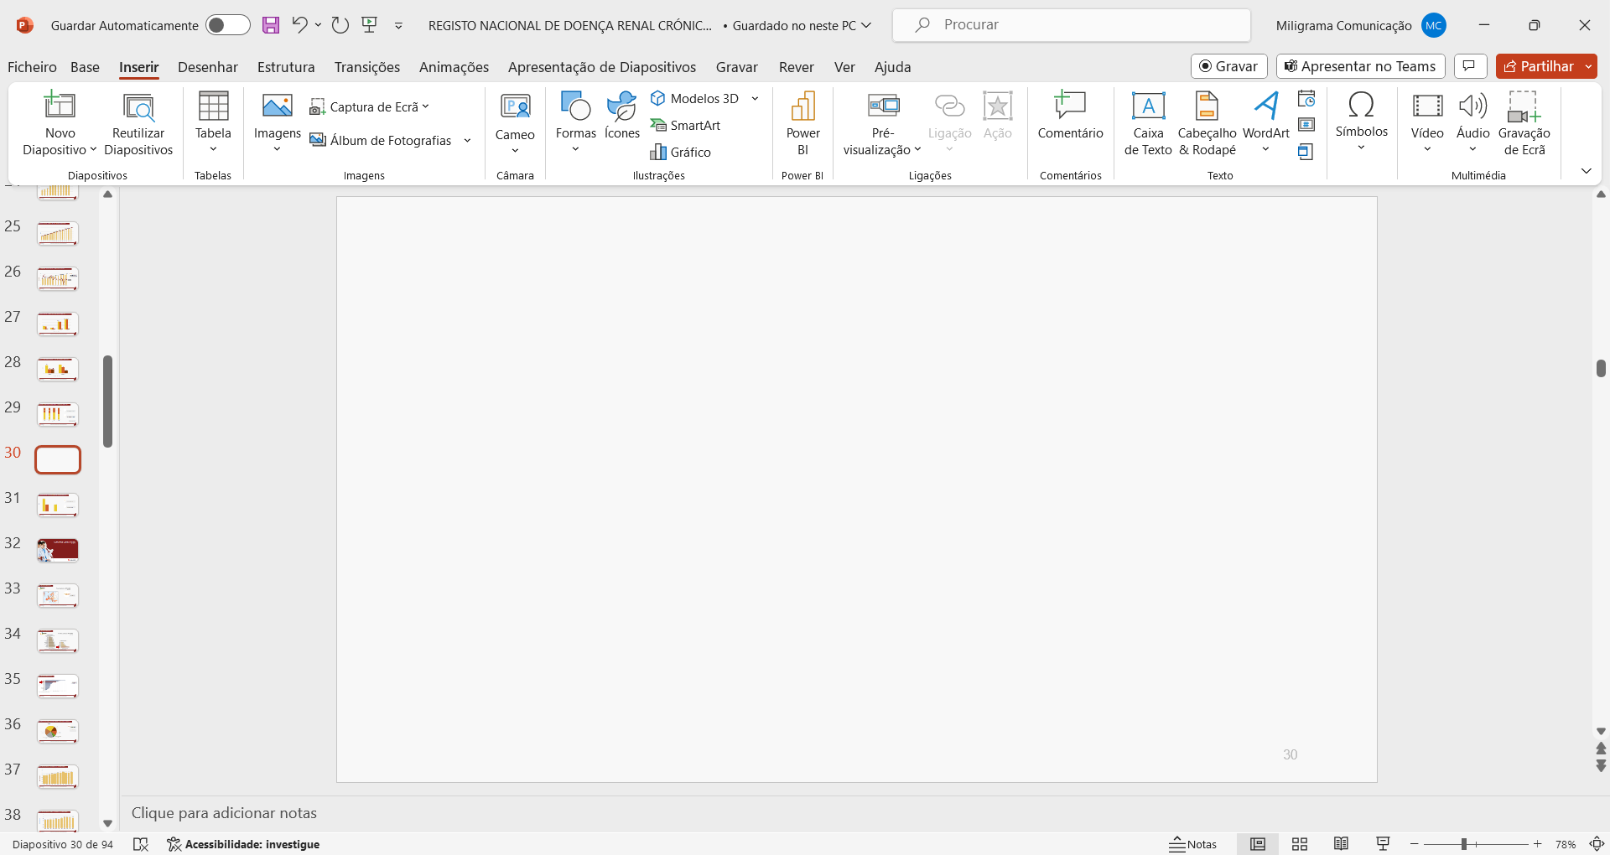
DISTRIBUIÇÃO DE GÉNERO EM CADA MODALIDADE DE TSFR - 31 DE DEZEMBRO DE 2025
60,3%
Dos Doentes são Homens
39,7%
Dos Doentes são Mulheres
89 doentes – género em falta
Gabinete do Registo da Doença Renal Crónica da Sociedade Portuguesa de Nefrologia
Ana Galvão

Slide 26


PREVALÊNCIA DE DOENTES EM TSFR POR GÉNERO (PMP) 31 DE DEZEMBRO DE 2025
2568 PMP
População Masculina
1526 PMP
População Feminina
Gabinete do Registo da Doença Renal Crónica da Sociedade Portuguesa de Nefrologia
Ana Galvão

Slide 27
COMO NOS COMPARAMOS
Prevalência
3

Slide 28
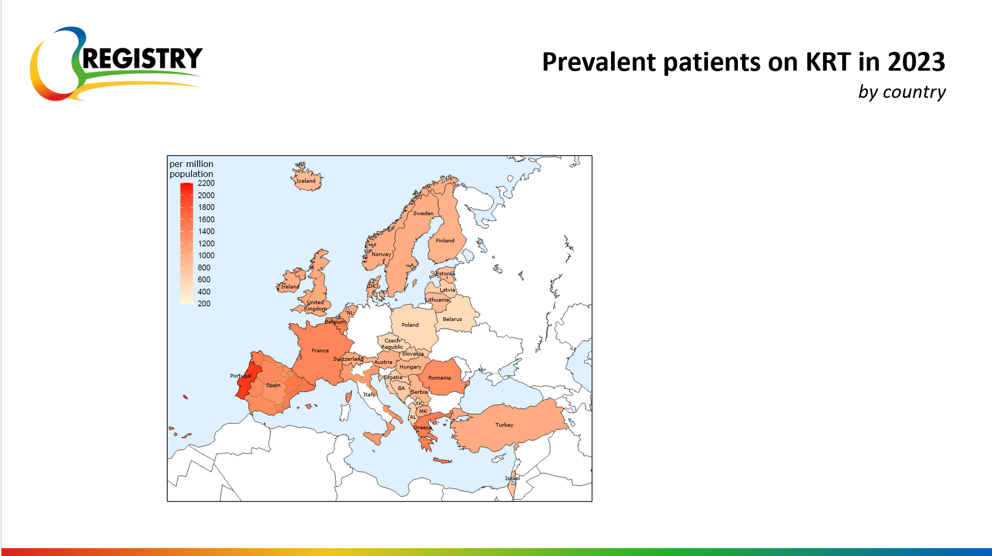
DADOS DA PREVALÊNCIA DA ERA 2023
PREVALÊNCIA
> 2000 pmp
Portugal 2023
Gabinete do Registo da Doença Renal Crónica da Sociedade Portuguesa de Nefrologia
Ana Galvão

Slide 29
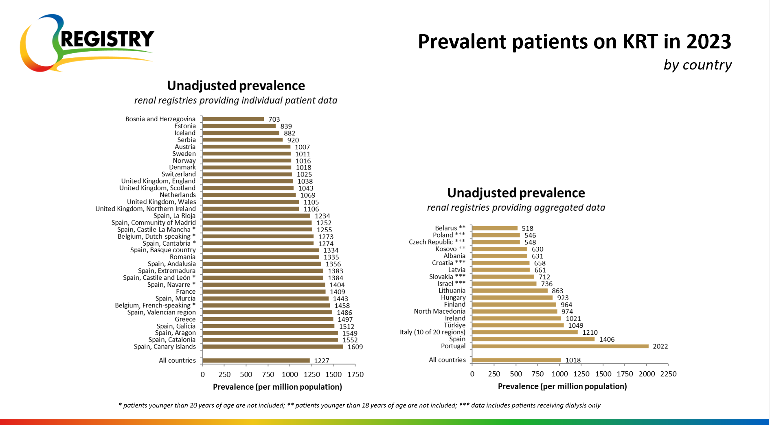
DADOS DA PREVALÊNCIA DA ERA 2023
Gabinete do Registo da Doença Renal Crónica da Sociedade Portuguesa de Nefrologia
Ana Galvão

Slide 30
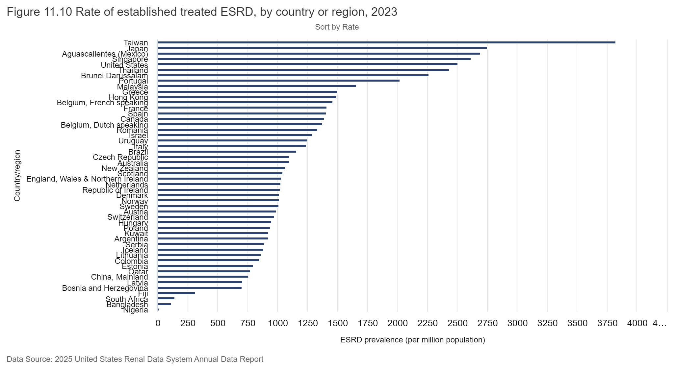
DADOS DA PREVALÊNCIA DA USRDS 2023
VARIAÇÃO GEOGRÁFICA NA INCIDÊNCIA DE DRT TRATADA, POR PAÍS OU REGIÃO, 2021
PREVALÊNCIA
> 2000 pmp
Portugal 2023
8º lugar
Gabinete do Registo da Doença Renal Crónica da Sociedade Portuguesa de Nefrologia
Ana Galvão

Slide 31
ETIOLOGIA DA DRC NOS DOENTES PREVALENTES EM DIÁLISE (HD+DP) 31 DE DEZEMBRO 2025
26%
Diabetes Mellitus
N = 13951
Não disponível = 105
Gabinete do Registo da Doença Renal Crónica da Sociedade Portuguesa de Nefrologia
Ana Galvão

Slide 32
MÉDIA DE IDADES NOS DOENTES EM HEMODIÁLISE 31 DE DEZEMBRO 2015-2025
Gabinete do Registo da Doença Renal Crónica da Sociedade Portuguesa de Nefrologia
Ana Galvão

Slide 33
MÉDIA DE IDADES NOS DOENTES EM DIÁLISE PERITONEAL 31 DE DEZEMBRO 2015-2025
Gabinete do Registo da Doença Renal Crónica da Sociedade Portuguesa de Nefrologia
Ana Galvão

Slide 34
Mortalidade em Diálise
2025
4

Slide 35
DOENTES FALECIDOS EM HEMODIÁLISE EM 2025 POR GRUPO ETÁRIO
82 %
Óbitos em doentes
> 65 ANOS
44%
Óbitos em doentes
> 80 ANOS
5,6%
Das mortes ocorreram nos primeiros 90 DIAS
4%
Mortalidade nos primeiros
90 DIAS (3,4% em 2024)
1586 ÓBITOS
1613 ÓBITOS
Gabinete do Registo da Doença Renal Crónica da Sociedade Portuguesa de Nefrologia
Ana Galvão

Slide 36
CAUSAS DE MORTE EM HEMODIÁLISE 2025
N=1586
Gabinete do Registo da Doença Renal Crónica da Sociedade Portuguesa de Nefrologia
Ana Galvão

Slide 37
MOVIMENTO DE DOENTES E TAXA DE MORTALIDADE EM HEMODIÁLISE 2025
In
2220
Primeiro Tratamento
166
Falência de TX
Out
1586
Mortes
388
Saída para TX
167
Transição DP para HD
62
Saída para DP
70
Pararam tratamento ou recuperação
311
Saída para Cuidados Paliativos
165
?
Taxa de Mortalidade = 12,1%
(Mortalidade 1º 90D = 4%)
Gabinete do Registo da Doença Renal Crónica da Sociedade Portuguesa de Nefrologia
Ana Galvão

Slide 38
TAXA DE MORTALIDADE EM HEMODIÁLISE 2015-2025
Gabinete do Registo da Doença Renal Crónica da Sociedade Portuguesa de Nefrologia
Ana Galvão

Slide 39
MOVIMENTO DE DOENTES E TAXA DE MORTALIDADE EM DIÁLISE PERITONEAL 2025
In
274
Novos Doentes
12
Falência de TX
Out
49
Mortes
105
Transplantes
42
Transição HD para DP
186
Saída para HD
3
Recup. função
2
Cuidados Paliativos
TAXA DE MORTALIDADE = 5,4 %
(MORTALIDADE 90D = 1,1%)
TAXA DE MORTALIDADE = 3,5%
(MORTALIDADE 90D = 1,2%)
Gabinete do Registo da Doença Renal Crónica da Sociedade Portuguesa de Nefrologia
Ana Galvão

Slide 40
TAXA DE MORTALIDADE EM DIÁLISE PERITONEAL 2015-2025
Gabinete do Registo da Doença Renal Crónica da Sociedade Portuguesa de Nefrologia
Ana Galvão

Slide 41
CAUSAS DE MORTE EM DIÁLISE PERITONEAL 2025
3
Das mortes ocorreram nos primeiros 90 dias
1,1 %
Mortalidade nos primeiros 90 dias
49 ÓBITOS
Gabinete do Registo da Doença Renal Crónica da Sociedade Portuguesa de Nefrologia
Ana Galvão

Slide 42
MOVIMENTO DE DOENTES E TAXA DE MORTALIDADE EM TMC 2025
In
397
Primeiro Tratamento
43
HD para TMC
Out
115
Mortes
9
Saída para HD
1
DP para TMC
0
Saída para DP
311
HD para CP
TAXA DE MORTALIDADE = 40,3%
Tempo médio de seguimento (dias) - 122
TAXA DE MORTALIDADE = 45%
Tempo médio de seguimento (dias) – 161,1
Gabinete do Registo da Doença Renal Crónica da Sociedade Portuguesa de Nefrologia
Ana Galvão

Slide 43
CAUSAS DE MORTE EM TMC 2025
N = 115
Gabinete do Registo da Doença Renal Crónica da Sociedade Portuguesa de Nefrologia
Ana Galvão

Slide 44
PRINCIPAIS CONCLUSÕES
A incidência de novos doentes a iniciar diálise diminuíu 1,5 % em relação a 2024
Incidência de novos doentes a iniciar TSFR é elevada - > 240 por milhão de população
31,2 % deste doentes tinha > 80 anos
13,6% dos novos doentes iniciaram Tratamento Conservador da Doença Renal Crónica
A % de Diabetes Mellitus como causa da Doença Renal Crónica nos doentes incidentes e prevalentes em Diálise é elevada e superior à média europeia
A prevalência de doentes sob TSFR continua muito elevada > 2000 por milhão de população
Portugal dos Países europeus com maior prevalência de doentes em TSFR
A prevalência dos doentes em diálise diminuíu e o pool de doentes em diálise diminuíu 0,2 % em relação a 2024
A idade média dos doentes em Hemodiálise continua elevada > 68 anos
Baixa taxa de mortalidade nos doentes em Hemodiálise e Diálise Peritoneal (12,1% e 5,4%)

Slide 45
REGISTO NACIONAL DE DOENÇA RENAL CRÓNICA
Gabinete do Registo da Doença Renal Crónica da Sociedade Portuguesa de Nefrologia
2025
OBRIGADA

